Slide 1





UBND HUYỆN AN LÃO
TRƯỜNG TH MỸ ĐỨC II
CHÀO MỪNG THẦY CÔ VÀ CÁC EM HỌC SINH ĐẾN VỚI TIẾT HỌC ÂM NHẠC
Giáo viên : Nguyễn Thuý Hằng

Slide 2

KHỞI ĐỘNG
“ Luyện thanh cùng bạn cá”

Slide 3

Tiết 12
Tổ chức hoạt động
Vận dụng sáng tạo

Slide 4



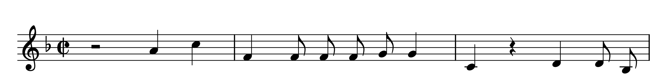
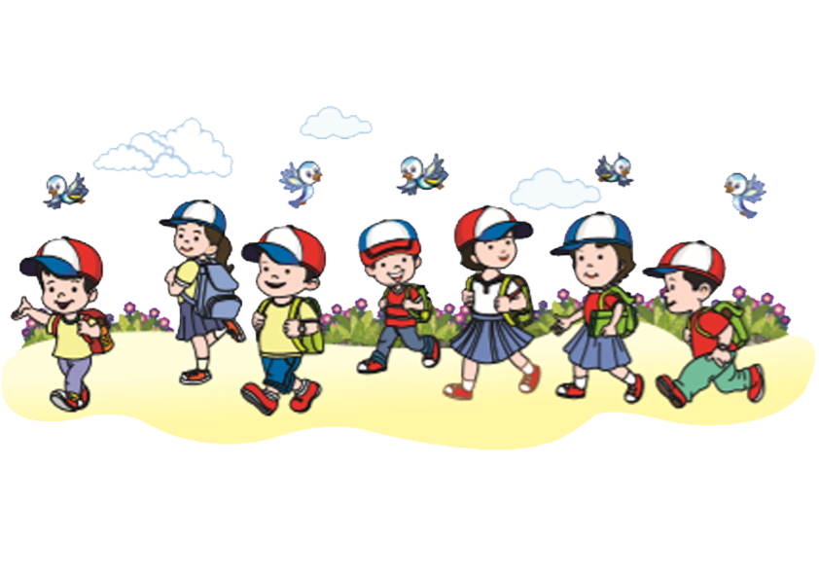

HÁT KẾT HỢP GÕ ĐỆM
Vui đến trường lòng rộn ràng như hoa nở.

Slide 5
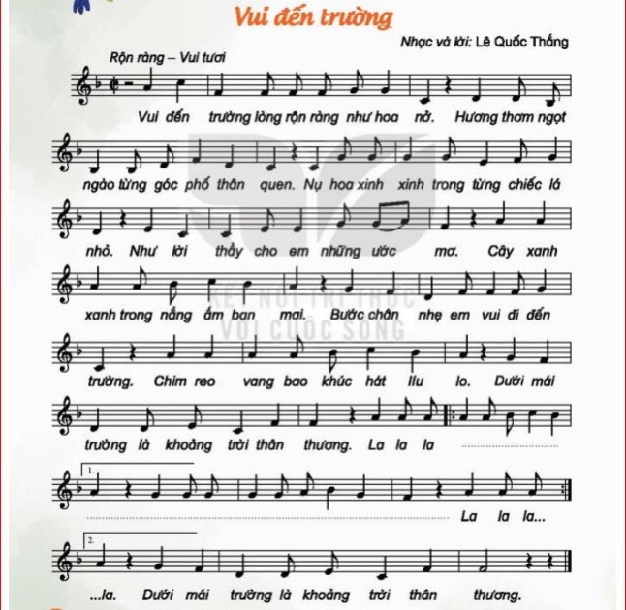
HÁT KẾT HỢP GÕ ĐỆM

Slide 6


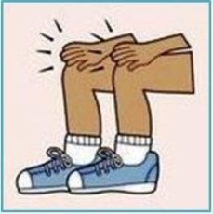


HÁT KẾT HỢP ĐỘNG TÁC CƠ THỂ
Vui đến trường lòng rộn ràng như hoa nở.

Slide 7


BIỂU DIỄN BÀI HÁT

Slide 8

Nghe nhạc:
ĐI HỌC
Nhạc: Bùi Đình Thảo
Lời: Minh Châu- Bùi Đình Thảo

Slide 9

VẬN DỤNG SÁNG TẠO

Slide 10
